Slide 1
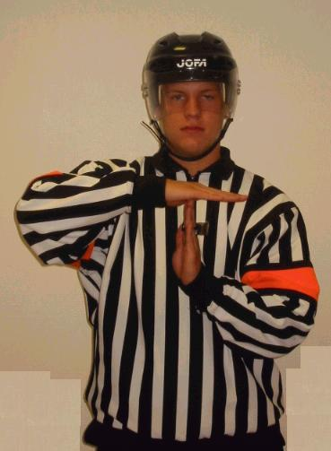
Matchfunktionärer

Slide 2
Bemanning i matchfunktionärsbåset
Protokollförare
Speaker
Matchtidtagare
Två strafftidtagare

Slide 3
Protokollförare
Det är viktigt att du som protokollförare har
goda regelkunskaper och är väl insatt i hur
ett matchfunktionärsbås ska arbeta.
Protokollföraren är den som har det
övergripande ansvaret i båset och ansvarar
därför över att bemanningen
är den rätta.

Slide 4
Protokollföraren
Protokollföraren är ansvarig för att:
Korrekt tid för matchen och utvisningar anges på klockan
Utvisad spelare och orsak till utvisningen meddelas genom speakern
Protokollet är korrekt ifyllt

Slide 5
Protokollförare (Före match)
I god tid före matchen ska lagen har lämnat
in en preliminär laguppställning till
protokollföraren.
Glöm inte att kontrollera så att lagkapten
och assisterande lagkaptener är utmärkta i
laguppställningen.

Slide 6
Protokollförare
Ett lag får göra ändringar i laguppställningen fram till 15 minuter före matchstart.
Gå in till domarna och presentera dig. Domarna ska också erhålla en laguppställningen.

Slide 7
Protokollförare
Gå igenom allt ordentligt med domarteamet och informera dem om allt som de kan tänkas ha nytta av, till exempel:
Kan du domartecknen bra eller dåligt
Eventuella strul med klockan
Hur ni löser det med kvittningar

Slide 8
Protokollförare
Hur kommunicerar ni efter ett mål? (finns spelarna som var inne på banan med i laguppställningen)
Kontrollera att domarteamet är informerat om de eventuella hålltider som finns. Är det till exempel nationalsång, line-up?
När ska domarna in på isen?

Slide 9
Protokollförare (Under match)
Under matchen är det protokollförarens uppgift att löpande bokföra matchens händelser:
Mål med målskytt och passningsläggare. Tiden för målet ska också bokföras.
Utvisningar: spelare, orsak, straff och tid.
Periodstatistik med skottstatistik och periodresultat.

Slide 10
Protokollförare (Efter match)
Efter matchen sammanställs mål och skottstatistik.
Eventuella ändringar som domaren vill göra ska fyllas i på datorn. Även noteringar som domaren gör på de separata raderna (noteringar) ska skrivas in på datorn.

Slide 11
Protokollförare
Domaren signerar protokollet. Det är viktigt att domaren skriver under det protokollet som gäller, alltså alla ändringar och noteringar ska vara renskrivna.
En kopia av protokollet lämnas till respektive lag.

Slide 12
Speaker (Före match)
Hälsa publik, gästande lag och matchfunktionärer välkomna.
Presentera de båda lagens laguppställningar med namn och nummer. Gästande lag presenteras först.

Slide 13
Speaker (Under match)
Meddela anledning till domarnas avblåsningar.
Informera om gjorda mål, målskytt, passningsläggare och tiden för målet.
Informera om utvisningar.

Slide 14
Speaker
Meddela då numerären på banan förändras beroende på strafftiden på utvisningar tar slut.
Meddela resultat, målskyttar och skottstatistik efter varje period.

Slide 15
Speaker (Efter match)
Meddela resultat, målskyttar och skottstatistik i matchen.
Tacka lagen, domarna och publiken för matchen.

Slide 16
Matchtidtagare
Det är matchtidtagaren som tar den officiella matchtiden.
Matchtidtagaren ska se till att det går en signal i arenan när varje period är slut.
Matchtidtagaren ska ta tiden på time-outer
Matchtidtagaren ska se till att paustiden visas på klockan.

Slide 17
Strafftidtagare
I varje utvisningsbås ska det finnas en strafftidtagare. Strafftidtagaren ansvarar för att alla utvisade spelare återinträder i spelet vid rätt tidpunkt.
Det är därför viktigt att du har goda regelkunskaper.
En bra hjälp är att använda en utvisningsmall.

Slide 18
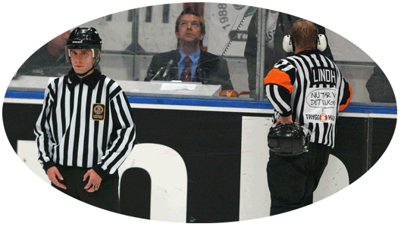
Genom ett bra samarbete i båset och med domarna löser Ni de flesta problem under matchen.
Tänk på att ni i
ungdomshockeyn
hjälper domarna. De har
ofta inte speciellt lång
erfarenhet av att döma
hockey.

